Slide 1

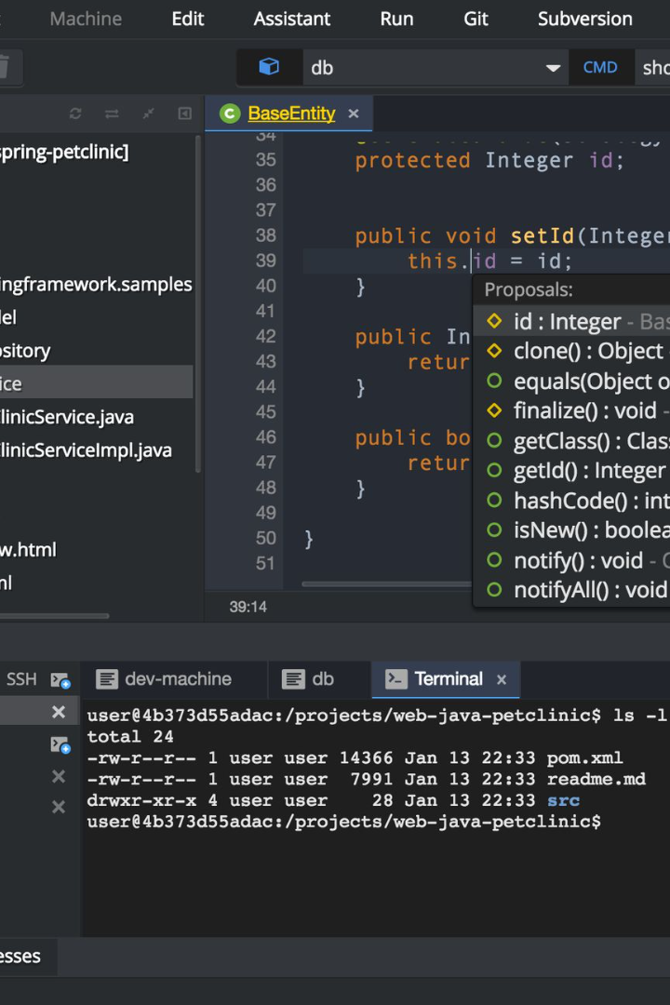
Découvrez le monde des IDE
Les environnements de développement intégrés (IDE) sont des outils de développement de logiciels indispensables pour tout programmeur. Dans cette présentation, nous allons explorer les différents types d'IDE, comment ils fonctionnent et pourquoi leur utilisation peut rendre vos projets de programmation plus faciles et plus efficaces.

Slide 2
Types d'IDE
1
Basique
2
Avancé
3
Spécialisé
Ces IDE offrent des fonctionnalités très basiques, telles qu'un éditeur de code et la colorisation syntaxique. Parfait pour les débutants et ceux qui préfèrent les environnements de programmation épurés.
Ces IDE offrent des fonctionnalités plus avancées telles que la complétion de code, la refacturation, le débogage, la gestion de version et bien plus encore. Ils sont utiles pour les projets de taille moyenne et grande et pour les programmeurs expérimentés.
Ces IDE sont conçus pour un langage de programmation spécifique ou une plateforme. Ils offrent des fonctionnalités adaptées pour des développeurs spécifiques tels que pour les développeurs Web, les développeurs mobiles, les développeurs de jeux, etc.

Slide 3
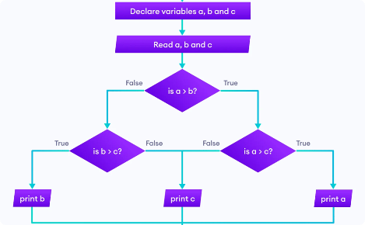
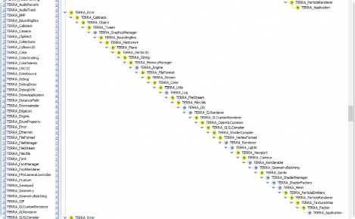

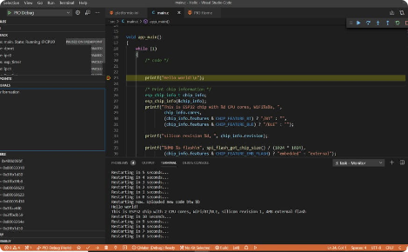
Fonctionnement des IDE
Workflow
Complétion de code
Les IDE vous permettent de créer, modifier, déboguer et compiler du code à partir d'une même interface utilisateur. Vous pouvez également explorer les fichiers de projet, les bibliothèques de code et les ressources graphiques facilement.
Les IDE vous aident à écrire du code plus rapidement et sans erreur grâce à la complétion automatique, les paramètres de méthode et à la suggestion de code qui vous évite de taper.
Collaboration
Débogage
Certains IDE offrent des outils qui vous permettent de travailler avec d'autres développeurs. Vous pouvez partager des projets, gérer des tâches, suivre les progrès et résoudre des conflits de version.
Les IDE vous permettent de détecter et de corriger des bugs plus rapidement. Vous pouvez examiner les variables, les boucles et les conditions pour comprendre comment le code s'exécute.

Slide 4
Avantages de l'utilisation des IDE
Économisez du temps
Améliorez la qualité du code
Les IDE vous permettent d'écrire du code plus rapidement et efficacement et vous aident à automatiser certaines tâches, ce qui peut vous faire gagner du temps et de l'argent.
Les IDE disposent d'outils pour détecter les erreurs de syntaxe, les bogues, la duplication de code et autres problèmes qui peuvent avoir un impact négatif sur la qualité de votre code.
Facilite la collaboration
Offre une meilleure expérience utilisateur
Les IDE vous permettent de travailler efficacement avec les autres membres de votre équipe et de partager du code en toute sécurité, quel que soit votre emplacement géographique.
Les IDE fournissent un environnement de développement complet et une interface utilisateur cohérente, ce qui rend votre expérience de programmation plus agréable et productive.

Slide 5
Exemples d'IDE populaires
Eclipse
IDEA IntelliJ
Visual Studio Code
NetBeans
Sublime Text
Xcode
Pycharm
Atom
Android Studio

Slide 6
Conseils pour choisir le bon IDE
1
Identifiez vos besoins
Quel type d'IDE convient le mieux à votre style de programmation et à la taille de votre projet ? Trouvez le bon équilibre de fonctionnalités et de complexité.
Regardez les critiques et les évaluations
2
Il est essentiel de lire les critiques et les évaluations des autres utilisateurs avant de choisir un IDE. Ils peuvent fournir des informations précieuses sur les avantages et les inconvénients.
3
Essayez avant d'acheter
Beaucoup d'IDE ont une version gratuite ou une période d'essai. Essayez avant d'acheter pour être sûr que c'est l'outil que vous recherchez.

Slide 7

Conclusion et ressources supplémentaires
En résumé, les IDE sont des outils de développement incontournables pour tout programmeur. Ils rendent le processus de développement plus rapide et plus efficace. Dans cette présentation, nous avons expliqué comment les IDE fonctionnent, leurs avantages et comment choisir le bon IDE pour vous. Pour en savoir plus, consultez la documentation de l'IDE de votre choix ou visitez les sites Web de ressources pour les développeurs.

